Slide 1
多目标决策方法 （Multiple Criteria Decision Making ）
武汉理工大学 电子商务与智能服务研究中心
邓国华 vidydeng@163.com

Slide 2
目录
1.多目标决策概述
2. 多目标决策步骤、方法

Slide 3
1.多目标决策概述
定义
举例
特点
几个术语
多目标决策类型

Slide 4
定义
多目标决策是根据多个目标准则（Criteria）对方案（Alternatives）进行科学、合理的选择、排序，然后作出决策的理论和方法

Slide 5
举例
商品购买（样式、颜色、质地、价格、服务等多目标的决策）
供应商选择（信誉度、质量、价格、服务等）
其他：项目选址、产品开发策略、技术引进、IT策略选择、科研项目评估

Slide 6
多目标决策的三要素
目标准则（Criteria）
方案（Alternatives）
决策者（Decision maker）

Slide 7
多目标决策特点
目标之间的计量单位不一致性(不可公度性)：各目标具有不同的性质，计量单位不同，没有一致的衡量标准，无法合并计算。
目标之间的相互冲突性：要提高一个目标值，常常要以牺牲另外一些目标的值为代价。
（质量与价格）
决策者偏好的差异性：决策者对风险的态度或者说某一个目标的偏好不同，决策的结果不同。

Slide 8
多目标决策类型
MCDM(Multiple Criteria Decision Making)
多目标属性决策（Multiple Attribute Decision Making,简写MADM）
特点：方案事先给定，数目有限，属性值事先确定，为离散值。
多目标优化决策（Multiple Objective Decision Making,简写MODM）
特点：方案数目无限，数目不能列举，属性值为连续值，只有在决策过程中寻找最优方案。

Slide 9
2 多目标决策分析步骤
初始阶段
多目标决策问题的提出
问题形成阶段
多目标准则的确定、方案集的给出
系统建模阶段
模型建立和模型参数估计
产生可行方案（或者方案比较）
目标价值
分析比较
分析评价阶段
决策（选择、排序或选优）
方案执行与重新评估
执行阶段
图1 多目标决策分析过程

Slide 10
确定决策矩阵
规范化决策矩阵
确定目标权重
方案决策分析

Slide 11
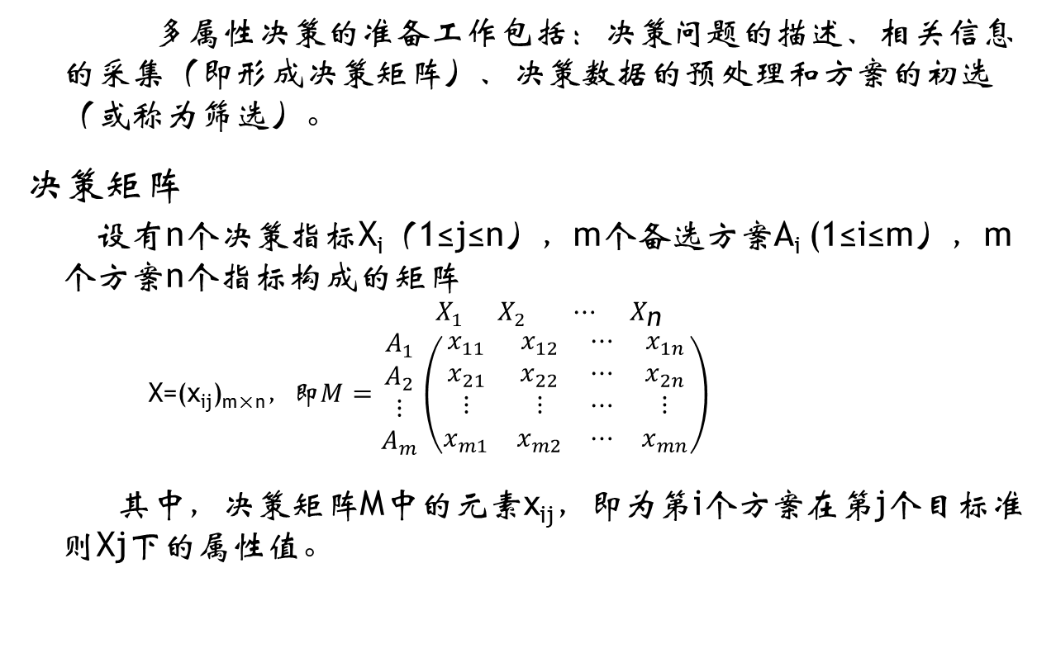
2.1 确定决策矩阵
多属性决策的准备工作包括：决策问题的描述、相关信息的采集（即形成决策矩阵）、决策数据的预处理和方案的初选（或称为筛选）。
决策矩阵
设有n个决策指标X_{i}（1≤j≤n），m个备选方案A_{i} (1≤i≤m），m个方案n个指标构成的矩阵
$\begin{matrix}X_{1} & X_{2} & ⋯ & X_{\text{n}}\end{matrix}$
X=(x_{ij})_{m×n}$，即M=\begin{matrix}A_{1} \\ A_{2} \\ ⋮ \\ A_{m}\end{matrix}\left(\begin{matrix}x_{11} & x_{12} & ⋯ & x_{1n} \\ x_{21} & x_{22} & ⋯ & x_{2n} \\ ⋮ & ⋮ & ⋯ & ⋮ \\ x_{m1} & x_{m2} & ⋯ & x_{mn}\end{matrix}\right)$
其中，决策矩阵M中的元素x_{ij}，即为第i个方案在第j个目标准则Xj下的属性值。

Slide 12
表1 产品设计方案决策问题表
指标 方案 | 期望利润（万元） | 产品 合格率 | 市场 占有率 | 投资费用（万元） | 产品外观
自行设计（A1） | 650 | 95% | 30% | 110 | 美观
国外引进（A2） | 730 | 97% | 35% | 180 | 非常美观
改建(A3) | 520 | 92% | 25% | 50 | 美观
根据设计方案问题表，得决策矩阵：

Slide 13
决策矩阵特点
各目标准则量纲不一致(不可公度性)
定性与定量结合
有属性值是明确值，可定量表示；有些属性值是定性的，
只能模糊表示（产品外观、利润）
属性导向不一致
获益性属性：越大越好，如质量、可靠性、利润等
损失性属性：越小越好，如：成本、时间、不合格率

Slide 14
决策矩阵处理
定性目标属性量化-两级标度法
表2 定性指标9级量化表
获益性（质量） | 最低 | 很低 | 低 | 较低 | 一般 | 较高 | 高 | 很高 | 最高
分值 | 1 | 2 | 3 | 4 | 5 | 6 | 7 | 8 | 9
损失性 （不适性） | 最高 | 很高 | 高 | 较高 | 一般 | 较低 | 低 | 很低 | 最低
表3 定性指标5级量化表
获益性（质量） | 很低 | 低 | 一般 | 高 | 很高
分值 | 1 | 3 | 5 | 7 | 9
损失性（不适性） | 很高 | 高 | 一般 | 低 | 很低

Slide 16
2.2 规范化决策矩阵
指标体系中各指标均有不同的量纲，有定量和定性，指标之间无法进行比较。
将不同量纲的指标，通过适当的变化，化为无量纲的标准化指标，称为决策指标的规范化（或标准化），又叫数据预处理。
有三个作用：
1）变为获益性指标
2）非量纲化，消除量纲影响，仅用数值表示优劣
3）归一化，把数值均转变为[0,1]区间上，消除指标值标度差别过大的影响。

Slide 17
决策矩阵规范化方法
向量归一化法
线性比例转换法
其他方法（极差变换法、标准样本变换法）
向量归一化法
对决策矩阵中列向量（某目标属性下各方案的属性值）的值x_{ij}作如下变换：
得规范化后的决策矩阵：
R=(r_{ij})_{m×n}

Slide 18
线性比例转换法
方法：将某个目标属性值与其最优值进行比较，令
效益性目标属性：
损失性目标属性：
经过变换后，r_{ij}都属于[0,1]，损失性目标属性也转换成为获益性目标属性，1为最优值，0为最差值。

Slide 19

向量归一化

Slide 20
2.3 确定决策目标属性权重
在多指标决策分析中，各个指标对决策而言，它们的相对重要程度是不同的。
通常用权重来定量表示各指标的重要程度，指标越重要，权重越大。
设有n个决策指标，分别为x₁，x₂，…，x_{n}；它们对应的权重分别为w₁，w₂，…，w_{n}；
则有 w₁+ w₂+…+w_{n}=1（w_{i}≥0, 1≤i ≤ n）。

Slide 21
目标属性权重确定的方法分为：
主观赋权法：决策者根据自己的主观经验和判断直接赋权的方法，主要有德尔菲法（Delphi）、相对比较法和特征向量法（AHP）等。
客观赋权法是根据决策矩阵提供的客观信息（指标值），通过建立某种数学模型计算出权重的方法，主要有熵值法、主成分分析法等。
组合赋权法

Slide 22
熵值法
熵的概念源于热力学，后来香农把熵引入信息论中，把熵作为系统信息不确定性的度量，系统不确定性越大，系统越无序，熵就越大；反之亦然。
根据熵的性质，可以通过熵值来判断某个指标的无序程度。指标的无序程度越强，熵值越大；反之，熵值越小。
在多属性指标的决策问题中，如果某个属性指标无太大的差异，则该指标在决策评价中作用较小；反之，某个属性指标差异性较大，表示该指标无序程度大，则这个属性指标在评价中有重要的影响。因此可以利用信息熵值计算各项指标在多目标决策的权重。

Slide 23
1）计算属性指标熵值
设P_{ij}为第i个方案对第j个属性指标的贡献度，即
这种贡献度包含一种信息内容，因此我们用熵E_{j}来表示所有方案对第j个属性指标的贡献总量，即
其中， k=1/lnm

Slide 24
2）计算属性指标差异系数和权重
从上式可以看出，给定j属性指标下x_{ij}趋于一致时，E_{j}趋于1，说明该属性指标作用不大。反之，给定j指标下x_{ij}差异性较大，E_{j}较大，该指标对方案的比较作用越大。为此可以定义d_{j}为第j属性指标下的差异系数，d_{j}=1-E_{j}， （j=1，2，…，n）
则各属性指标的权重为 ：
为了加入决策者意见，决策者给定先验的主观估计权重λ_{i}，则可以借助w_{j}对λ_{i}进行修正得，

Slide 25
2.4 方案决策分析
多目标属性TOPSIS法（理想解法）
TOPSIS法（Technique for Order Preference by Similarity to Ideal Solution）是由Hwang和Yoon提出，该方法主要思想是先求解方案集中的理想解与负理想解，再在备选方案集中通过相对接近度找出与理想解距离最近且与负理想解距离最远的方案。

Slide 26
。
1）决策矩阵规范化。利用向量规范化法，对决策矩阵中的列向量的值x_{ij}做如下变换：
得规范化就决策矩阵：

Slide 27
2）构建加权决策矩阵。权重w₁，w₂，…，w_{n}由2.3得出。若设V为加权规范化决策矩阵，则有

Slide 28
3）计算理想方案与负理想方案。
根据加权规范化决策矩阵V，则可求得理想方案A*和负理
想方案A⁻，即：
其中，
式1表明理想方案A*由各目标属性下最好的属性值组成。
式2表明负理想方案A⁻由各个目标属性最差的属性值组成。

Slide 29
4）计算各方案与理想方案之间的欧式距离。
与理想方案的距离 为：
与负理想方案的距离 为：

Slide 30
5）计算各方案的相对接近度。某方案A_{i}与理想方案A*的相对接近度C_{i}为：
6）排序各方案得最优方案。根据C_{i}的大小排列各方案的优劣顺序，从而得到最优方案。

Slide 31
谢谢！

